Slide 1
SESIÓN LIGA NACIONAL
Cuerpo técnico | Juanma León, JOAQUÍN BORNES, VÍCTOR JÁUREGUI, JOSÉ LUIS DE LOS RÍOS
Equipo | LIGA NACIONAL
Nº Sesión X | FECHA: 11/10/2021 LUGAR: CIUDAD DEPORTIVA | MATERIAL: Conos, balones y petos.
OBJETIVO PRINCIPAL | Posesión de balón
OBJETIVO SECUNDARIO | Transiciones.

Slide 2
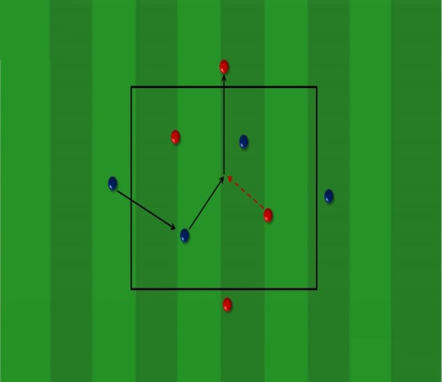
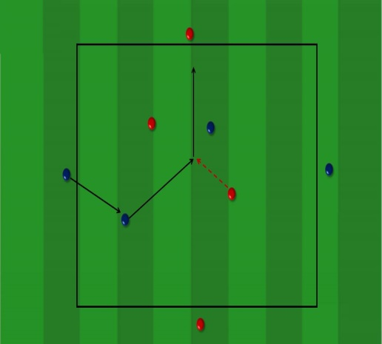
ESPACIO: 8x8my 18x18m | DURACIÓN: 4 series de 2´y 4 series de 3´ | CONTENIDOS
 |  | Conservar balón
 |  | EXPLICACIÓN DE LA TAREA.
 |  | Realizamos un 2x2+2 en un espacio de 8x8m. El objetivo será únicamente la conservación de balón. Realizaremos el mismo trabajo pero en un espacio de 18x18m
ASPECTOS QUE VOY A INCIDIR/CORREGIR |  | ¿CÓMO VOY A GENERAR UN NIVEL MÁS DE DIFICULTAD? | ¿CÓMO VOY A GENERAR INCERTIDUMBRE?
 |  | Limitaremos toques | Introducción de balones
 |  | ¿CÓMO VOY A GENERAR COMPETITIVIDAD? | IDENTIFICA LOS MOMENTOS TÁCTICOS DE LA TAREA.
 |  | Ganará aquel equipo que consiga dar mas pases consecutivos.
TÉCNICO | ROLES DEL CUERPO TÉCNICO
1º ENTRENADOR | Supervisión y feedback general
2º ENTRENADOR | Lineas de pase, pases tensos. Tarea 1
PF | Ritmo de juego, intensidad.
Notes:
2

Slide 3
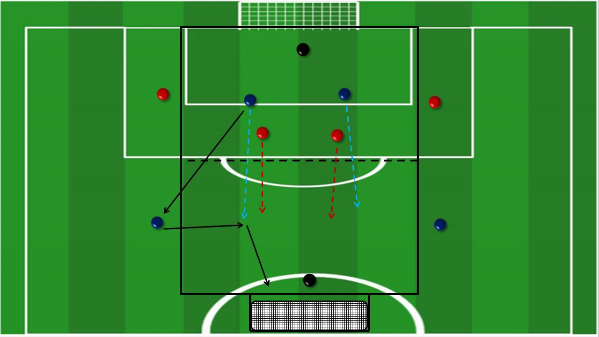
ESPACIO: Medio campo | DURACIÓN: 8 series de 1´30” | CONTENIDOS
 |  | Transiciones + finalizaciones
 |  | EXPLICACIÓN DE LA TAREA.
 |  | Se juega un 2x2+2 + porteros. El objetivo de las parejas de dentro es realizar transiciones rápidas para hacer gol en la portería contraria con la ayuda de la pareja de fuera.
ASPECTOS QUE VOY A INCIDIR/CORREGIR |  | ¿CÓMO VOY A GENERAR UN NIVEL MÁS DE DIFICULTAD? | ¿CÓMO VOY A GENERAR INCERTIDUMBRE?
 |  | No se podrá jugar entre comodines. | Introducción de balones
 |  | ¿CÓMO VOY A GENERAR COMPETITIVIDAD? | IDENTIFICA LOS MOMENTOS TÁCTICOS DE LA TAREA.
 |  | Equipo que más veces progrese, ganará
TÉCNICO | ROLES DEL CUERPO TÉCNICO
1º ENTRENADOR | Supervisión y feedback general
2º ENTRENADOR | Transiciones, repliegues, pases tensos.
PF | Ritmo de juego, intensidad.
Notes:
3

Slide 4
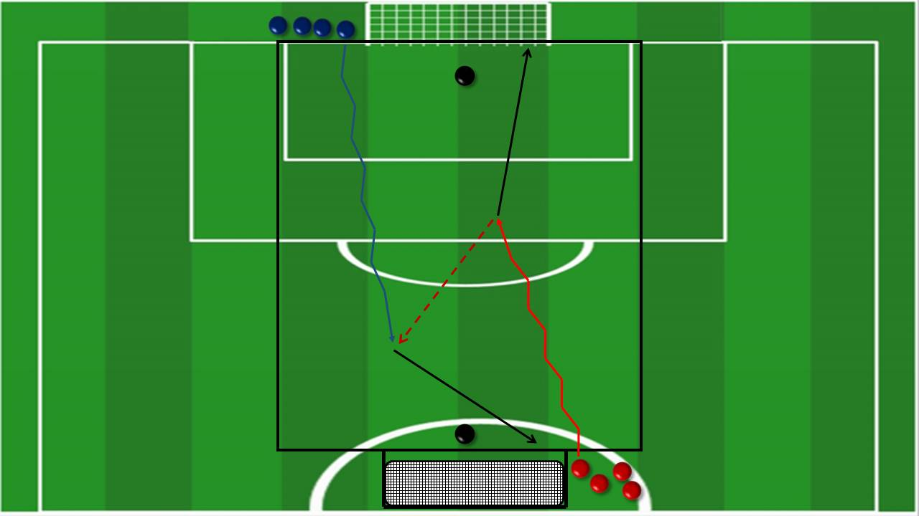
ESPACIO: Medio campo | DURACIÓN: 4 series de 2´ | CONTENIDOS
 |  | Transiciones + finalizaciones
 |  | EXPLICACIÓN DE LA TAREA.
 |  | Transiciones de 1x1. Va saliendo alternativamente jugadores de un equipo y otro produciendose constantemente duelos de 1x1.
ASPECTOS QUE VOY A INCIDIR/CORREGIR |  | ¿CÓMO VOY A GENERAR UN NIVEL MÁS DE DIFICULTAD? | ¿CÓMO VOY A GENERAR INCERTIDUMBRE?
 |  | No se podrá jugar entre comodines. | Introducción de balones
 |  | ¿CÓMO VOY A GENERAR COMPETITIVIDAD? | IDENTIFICA LOS MOMENTOS TÁCTICOS DE LA TAREA.
 |  | Equipo que más veces progrese, ganará
TÉCNICO | ROLES DEL CUERPO TÉCNICO
1º ENTRENADOR | Supervisión y feedback general
2º ENTRENADOR | Transiciones, repliegues, duelos.
PF | Intensidad, velocidades.
Notes:
4

Slide 5
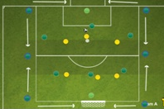
ESPACIO: Medio campo | DURACIÓN: 4 series de 2´ | CONTENIDOS
 |  | EXPLICACIÓN DE LA TAREA.
 |  | Partido reducido. Jugarán por dentro los jugadores con menos minutos en el dia de ayer.
ASPECTOS QUE VOY A INCIDIR/CORREGIR |  | ¿CÓMO VOY A GENERAR UN NIVEL MÁS DE DIFICULTAD? | ¿CÓMO VOY A GENERAR INCERTIDUMBRE?
 |  | Jugando a dos contactos
 |  | ¿CÓMO VOY A GENERAR COMPETITIVIDAD? | IDENTIFICA LOS MOMENTOS TÁCTICOS DE LA TAREA.
 |  | Acciones que penalicen al equipo perderdor.
TÉCNICO | ROLES DEL CUERPO TÉCNICO
1º ENTRENADOR | Supervisión y feedback general
2º ENTRENADOR | Supervisión y feedback general
PF | Ritmo de juego, intensidad.
Notes:
5

